Slide 1







Bài 9:
Hôm nay và ngày mai
Viết
Viết văn bản thuyết minh giải thích một hiện tượng tự nhiên
Viết văn bản kiến nghị về một vấn đề của đời sống
Notes:
Giáo án của Thảo Nguyên 0979818956

Slide 2


A.
Viết văn bản thuyết minh giải thích một hiện tượng tự nhiên
Notes:
Giáo án của Thảo Nguyên 0979818956

Slide 3


I.
Tri thức về kiểu bài
Notes:
Giáo án của Thảo Nguyên 0979818956

Slide 4



1. Khái niệm
- Văn bản thuyết minh giải thích một hiện tượng tự nhiên là loại văn bản thông tin nhằm giới thiệu những hiểu biết khoa học cơ bản về hiện tượng đó.
Notes:
Giáo án của Thảo Nguyên 0979818956

Slide 5

1. Khái niệm
- Nội dung tìm hiểu
+ Khái niệm: Hiện tượng đó là gì?
+ Nguyên nhân: Tại sao có hiện tượng đó?
+ Ý nghĩa: Chúng có lợi hay có hại như thế nào?
+ Hành động: Cần làm gì để tận dụng lợi ích và khắc phục ảnh hưởng xấu của chúng?...
- Mục đích: cung cấp cho người đọc những thông tin, số liệu chính xác về hiện tượng.
Notes:
Giáo án của Thảo Nguyên 0979818956

Slide 6

2. Những điều cần chú ý
- Nêu được hiện tượng tự nhiên cần giải thích.
- Nêu được các biểu hiện cơ bản của hiện tượng tự nhiên cần giải thích
- Trình bày được các căn cứ xác đáng để giải thích hiện tượng tự nhiên đã chọn
- Nói rõ ảnh hưởng, tác động của hiện tượng tự nhiên đó đối với cuộc sống con người.
Notes:
Giáo án của Thảo Nguyên 0979818956

Slide 7
II.
Phân tích bài viết tham khảo
Notes:
Giáo án của Thảo Nguyên 0979818956

Slide 8


Ghềnh Đá Đĩa
THINK- PAIR- SHARE
- Bài viết được chia làm mấy phần?
- Phần mở bài của bài viết tham khảo đã giới thiệu về hiện tượng tự nhiên như thế nào?
- Bài viết đã giới thiệu những điều gì về hiện tượng tự nhiên đó?
- Bài viết đã giải thích hiện tượng tự nhiên dựa trên những căn cứ nào?
- Phần kết bài đã khẳng định như thế nào về hiện tượng tự nhiên đó?
Notes:
Giáo án của Thảo Nguyên 0979818956

Slide 9
1. Mở bài: dẫn dắt, giới thiệu chung về ghềnh Đá Đĩa (địa điểm, toạ độ…)
2. Thân bài
- Miêu tả về các đặc điểm về vị trí địa lí, kiến trúc của ghềnh Đá Đĩa
+ Chiều rộng 50m, chiều dài khoảng 200m
+ Ghềnh Đá Đĩa như một tổ ong khổng lồ ánh lên màu đen huyền bí nổi bật ở giữa vùng biển trong xanh
- Giải thích đặc điểm đặc biệt của hiện tượng của hiện tượng tự nhiên bằng lập luận khoa học
+ Theo các nhà khoa học, đá ở ghềnh Đá Đĩa là loại đá badan hình thành trong quá trình hoạt động của núi lửa ở vùng cao nguyên Vân Hòa.
+ Nham thạch phun từ miẹng núi lửa, gặp nước lạnh đông cứng lại và rạn nứt đa chiều một cách tự nhiên
3. Kết bài: nêu ấn tượng, đánh giá chung về ghềnh Đá Đĩa
Notes:
Giáo án của Thảo Nguyên 0979818956

Slide 10
III.
Thực hành viết theo các bước
Notes:
Giáo án của Thảo Nguyên 0979818956

Slide 11
01
Trước khi viết
02
Viết bài
03
Chỉnh sửa bài viết
Notes:
Giáo án của Thảo Nguyên 0979818956

Slide 12
1. Trước khi viết
a. Lựa chọn đề tài
Một số đề tài có thể triển khai:
- Hiện tượng thiên văn thường gặp: nhật thực, nguyệt thực, siêu trăng, mưa sao băng
- Hiện tượng địa chất, thuỷ văn xảy ra theo chu kì hay đột biến: thuỷ triều, núi lửa phun trào, động đất, sóng thần...
- Hiện tượng cảnh quan có kết cấu đặc biệt (có khi tạo thành thắng cảnh) ở một số vùng địa lí Vịnh Hạ Long, quân thể hang động Phong Nha – Kẻ Bàng, cao nguyên đá Đồng Văn...
Notes:
Giáo án của Thảo Nguyên 0979818956

Slide 13
1. Trước khi viết
a. Lựa chọn đề tài
Một số đề tài có thể triển khai:
- Hiện tượng biến đổi khí hậu và các hệ luỵ của nó: Trái Đất nóng lên; băng tan ở các địa cực; bão, lũ thất thường sa mạc hoá;...
- Hiện tượng biến động trong cuộc sống của muôn loài: chim di cư không về địa điểm quen thuộc, sự sinh sôi bất thường của một số loài côn trùng gây hại, sự "biến mất" của một thảm thực vật,...
Notes:
Giáo án của Thảo Nguyên 0979818956

Slide 14
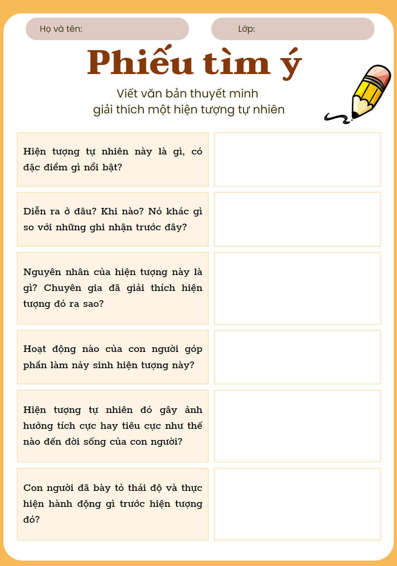
1. Trước khi viết
b. Tìm ý
Hiện tượng tự nhiên này là gì, có đặc điểm gì nổi bật?
Diễn ra ở đâu? Khi nào? Nó khác gì so với những ghi nhận trước đây?
Nguyên nhân của hiện tượng này là gì? Chuyên gia đã giải thích hiện tượng đó ra sao?
Hoạt động nào của con người góp phần làm nảy sinh hiện tượng này?
Hiện tượng tự nhiên đó gây ảnh hưởng tích cực hay tiêu cực như thế nào đến đời sống của con người?
Con người đã bày tỏ thái độ và thực hiện hành động gì trước hiện tượng đó?
Notes:
Giáo án của Thảo Nguyên 0979818956

